Slide 1
El modelo híbrido para desarrollar la autonomía y el aprendizaje significativo
Docentes:
Barrera Ramírez Gilberto
Barrios Padilla Brenda
Plantel: 6 “Antonio Caso” UNAM
Año: 2022
Derechos: Creative Commons – NoComercial SinDerivadas

Slide 2
I. ¿Cómo construyeron su modalidad híbrida?

Slide 3
II. ¿Qué beneficios ha identificado en la modalidad híbrida que uso?
III. Experiencia a compartir
En el aula de Google classroom
1ª sesión: los alumnos respondieron individualmente una pregunta: “Si las mujeres han participado en todas las etapa de la historia de México, entonces, por qué no han tenido un reconocimiento histórico y social”. Se utilizó la autoevaluación.
2ª sesión: los alumnos trabajaron en equipo y completaron un cuadro comparativo sobre noticias de mujeres de los siglos XVIII, XIX y XX. Utilizamos la heteroevaluación (escala estimativa de logros).
3ª sesión: los alumnos comentaron los cuadros comparativos de otros equipos. Se utilizó la coevaluación.
1. Actividades en línea
En el aula presencial
1ª sesión: el docente leyó las aportaciones de los alumnos.
2ª sesión: los alumnos completaron un cuadro comparativo sobre noticias de mujeres en los siglos XVIII, XIX y XX.
3ª sesión: los alumnos expusieron sus cuadros comparativos.
2. Actividades en presencial
3. ¿Cómo se organizó al grupo?
La primera mitad del grupo: asistió al aula presencial.
La segunda mitad del grupo: trabajo en línea.
Rotación: cada semana se hizo rotación del grupo.

Slide 4
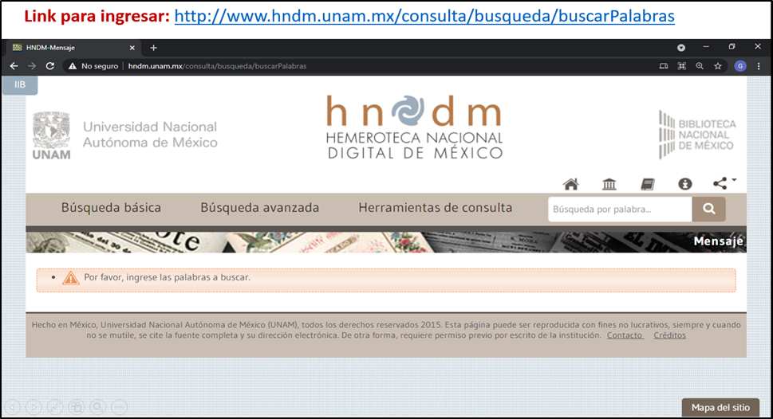
4. ¿Qué herramientas utilizaron?
b) Herramienta tecnológica Hemeroteca Digital Nacional de México: http://www.hndm.unam.mx/consulta/busqueda/buscarPalabra para que los alumnos buscaran tres noticias sobre mujeres de los siglos XVIII, XIX y XX.
a) Herramienta tecnológica Google classroom: para compartir el diseño instruccional de la actividad.
c) Herramienta tecnológica Padlet: el docente compartió el link de Padlet https://padlet.com/gilbertobarreraramirez/jw293r3j3a7go9e6 para que los alumnos subieran sus aportaciones de las tres sesiones.

Slide 5
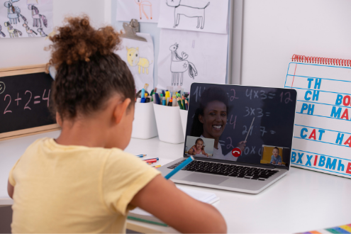
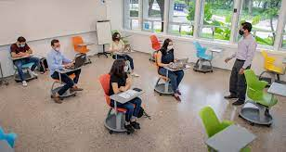
5. ¿Qué habilidades desarrollamos como docentes?
6. ¿Qué habilidades desarrollaron sus estudiantes?
7. ¿Qué actividades deben mantenerse a distancia?
8. ¿Qué actividades deben potenciarse en forma presencial?
Identificaron enfoques didácticos: constructivista (aprendizaje significativo), conductista (diseño instruccional), autogestivo (autonomía), y socioformativo (socialización del conocimiento).
Planeación.
Mejoraron en el majeo de TIC (Google classroom, Plataforma de la Hemeroteca Nacional Digital de México, y Padlet.
Aprendieron a trabajar híbridamente en dos ambientes, el presencial y el virtual.
Aprovecharon mejor los espacios y tiempos de aprendizaje (en línea y presencial).
Perfeccionaron el uso de TIC.
Aprendieron de manera contextualizada y situada.
Trabajan colaborativamente.
Desarrollaron el aprendizaje significativo (conocimientos previos y nuevos).
Adquirieron autonomía.
Se acostumbraron a seguir el diseño instruccional de las actividades.
Construyeron su proyecto ético de vida (áreas de interés).
Socializaron el conocimiento.
Aprendieron a controlar sus emociones.
Desarrollaron el pensamiento crítico.
El uso del aula virtual Google classroom para planear el curso y compartir el diseño instruccional de cada actividad.
Se debe seguir utilizando las TIC: Padlet porque permite organizar en un muro las tres sesiones de una actividad.
Los alumnos se deben acostumbrar a externar sus dudas.
La retroalimentación debe impulsarse para que los alumnos puedan corregir sus trabajos realizados en la plataforma virtual.
El debate se debe fomentar con base en el conocimiento adquirido en el aula virtual para desarrollar el pensamiento crítico.
Trabajar con los grupos con la estrategia de rotación. Así se podrá tener a la mitad del grupo cada semana. Por ejemplo:
-En las semanas nones deben asistir al aula presencial la primera mitad del grupo.
-En las semanas pares tendrán que asistir al aula presencial la segunda mitad del grupo.

